Slide 1


الإدارة القائمة على النتائج
Results Based Management – RBM
(USAID) بتمويل من الوكالة الأميركية للتنمية الدولية
(BALADI CAP) ، بلدي كاب من خلال برنامج بناء التحالفات من أجل التقدم والتنمية والاستثمار المحلي - بناء القدرات
8 تشرين الأول 2020
تم تطوير هذه المنشورة بفضل دعم الشعب الأميركي من خلال الوكالة الأميركية للتنمية الدولية (USAID).
محتويات هذه المنشورة هي مسؤولية MSI ، ولا تعكس بالضرورة وجهة نظر أو آراء الوكالة الأميركية للتنمية الدولية أو حكومة الولايات المتحدة.

Slide 2

جلسة تدريب عن بعد (1) -
شعار المنظمة
Online Training
نظرة عامة حول الإدارة القائمة على النتائج
المدربة ليلى مبيض
نهج التدريب : عرض، مناقشات، وتمارين
المدة : ثلاث ساعات
اختبار ما بعد التدريب

Slide 3

الإدارة القائمة على النتائج
الإدارة المبنية على النتائج هي المنهجية الأكثر استخداما من قبل الجهات المانحة و قطاع المنظمات غير الحكومية في تخطيط، متابعة وتقييم فعالية المشاريع والبرامج.
تتعدد تعريفات الإدارة بالنتائج ومنها:
"فلسفة وطريقة إدارة تركز على النتائج في التخطيط والتنفيذ والتعلم وكتابة التقارير.
نهج إداري يهدف إلى ضمان أن تحقق الأنشطة النتائج المرجوة

Slide 4










الإدارة القائمة على النتائج
” النتيجة“ أو النتائج هي:
  تغيير ملموس وهو نتيجة علاقة الوسائل والغايات.
  التغيير القابل للوصف أو القياس و الناتج عن علاقة سببية أو تأثيرية
Results
النتيجة

Slide 5
الإدارة القائمة على النتائج – تمرين
Which of these statements is an Activity? or Outcome?
اقرأ هذه العبارات وحدد أي منها نشاط، أو نتيجة (او نتائج مرحلية)؟
- تدريب العاملين في المؤسسات الغير حكومية
- العاملين في مؤسسات المجتمع المدني أكثر فعالية في تنفيذ برامج التوعية للمواطنين
- صرف منح مالية للمؤسسات الغير حكومية
- قدرات الشركاء في تنفيذ البرامج محسنة
- العاملين في مؤسسات المجتمع المدني مدربين على تقنيات المناصرة
- ممارسات المؤسسة الحكومية أكثر شفافية وديمقرطية

Slide 6

الإدارة القائمة على النتائج
الإدارة القائمة على النتائج مبنية على ” نظرية التغيير“ “Theory of Change ToC”
بدلا من“توقع” نتائج الأنشطة الخاصة بالمشروع، تركز عملية ” نظرية التغيير “:
  أولا على ما هي النتيجة التي يسعى المشروع الى تحقيقها (الهدف العام)
  ومن ثم تحديد ما هي “الشروط المسبقة والضرورية” (الأهداف الخاصة أو النتائج المرحلية والانشطة / المدخلات) لتحقيقه.

Slide 7
الإدارة القائمة على النتائج
يتم تحديد المدخلات والأنشطة في إطار نظرية التغير بناء على النتائج / الأهداف وليس العكس (حتى تعرف لماذا تنفذ هذه الأنشطة وماذا تبغي تحقيقه من خلالها!)
نظرية التغيير هو”إطار السببية“ يستعرض كيف ولماذا سوف تحدث عملية التغير في سياق معين،

Slide 8
نظرية التغيير
منهجيات مختلفة
التأثير
نتائج طويلة المدى
النتائج النهائية
نتائج مرحلية
شرط مسبق وضروري
شرط مسبق وضروري
المخرجات
شرط مسبق وضروري
شرط مسبق وضروري
شرط مسبق وضروري
المدخلات / الأنشطة

Slide 9
الإدارة القائمة على النتائج
مجتمع مدني فعال وديمقراطي
نظرية التغيير: مثال
إمكانيات المؤسسات في إستقطاب المنح والمانحين مطورة
ممارسات المجتمع المدني أكثر ديمقرطية
نتائج مرحلية
قدرات المؤسسات في إدارة المنح محسّنة
زيادة في الوعي على الدمقراطية لدى المواطنين
تدريب العاملين في المؤسسات
توجيه ومساعدة تقنية
حملات توعية على الديمقراطية
صرف منح مالية

Slide 10
الإدارة القائمة على النتائج
ﺔﺟﻳﺗﻧﻟﺍﻭ ﺏﺑﺳﻟﺍ ﻥﻳﺑ ﻲﺟﻳﺗﺍﺭﺗﺳﻻﺍ ﻁﺎﺑﺗﺭﻻﺍ ﻰﻠﻋ ﺯﻛﺭﺗ ﻁﻳﻁﺧﺗﻟﺍ ﺕﺎﻳﻠﻣﻋ
If Then: Causal Logic (Cause –Effect)
استخدام السببية والمنطق السببي (لو--- فسوف)
الرسم البياني: سلسلة علاقة الوسائل والغايات
Present the logical sequence and causal relationships among:
The (Resources) you have to operate your program
The (Activities) you plan to do; and
The (Results) and (Changes) you hope to achieve
Inputs
المدخلات
Activities
الأنشطة
Outputs
المخرجات
Outcomes
النتائج
Impact
الأثر
What resources are used?
What is produced or delivered?
What do you wish to achieve?
What long term change are you aiming for?
What is done?

Slide 11
الإدارة القائمة على النتائج
الهدف العام
عبر الهدف الخاص تتم المساهمة في تحقيق الهدف العام.

الأهدف الخاصة

بواسطة النتائج يتم تحقيق الأهدف الخاصة
النتائج

بفضل الأنشطة يتم بلوغ النتائج
الأنشطة

Slide 12
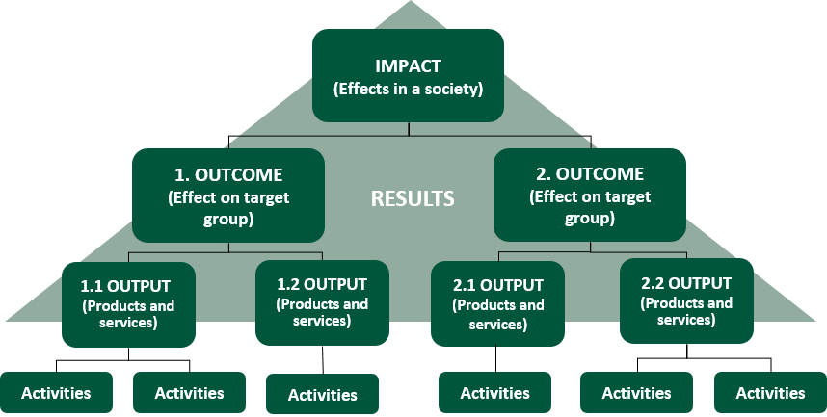
Theory of Change - Results Diagram

Slide 13

لماذا الإدارة القائمة على النتائج؟
؟ ﺞﺋﺎﺗﻧﻟﺍ ﻰﻠﻋ ﺯﻳﻛﺭﺗﻟﺍ ﺍﺫﺎﻣﻟ

Slide 14

الإدارة القائمة على النتائج
توجيه العاملين على كافة المستويات وكذلك الأنظمة الإدارية للاهتمام بالنتائج اكثر من الأنشطة،
التركيز / وضوح النتائج بدلا من الأنشطة،
ﺞﺋﺎﺗﻧﻟﺍ ﻕﻳﻘﺣﺗ ﻭﺣﻧ ﻡﺩﻘﺗﻟﺍ ﻊﺑﺗﺗ (تقارير المتابعة) ﺔﻌﺑﺎﺗﻣﻟﺍ ﺕﺎﻳﻠﻣﻋ،
متابعة أفضل لمنجزات البرنامج / المشروع،
الشفافية المحسنة والمساءلة

Slide 15

إنتهاء الجلسة الأولى
نقاش وأسئلة مفتوحة
اختبار ما بعد التدريب
الجلسة الثانية: دورة المشروع ، مرحلة تحديد الإحتياجات – تقنية شجرة المشاكل
جلسات التدريب أثناء العمل

Slide 16

Project Cycle Management (PCM)
شعار المنظمة
دورة حياة المشروع
(USAID) بتمويل من الوكالة الأميركية للتنمية الدولية
(BALADI CAP) ، بلدي كاب من خلال برنامج بناء التحالفات من أجل التقدم والتنمية والاستثمار المحلي - بناء القدرات
16 تشرين الأول 2020
تم تطوير هذه المنشورة بفضل دعم الشعب الأميركي من خلال الوكالة الأميركية للتنمية الدولية (USAID).
محتويات هذه المنشورة هي مسؤولية اسم الجمعية، ولا تعكس بالضرورة وجهة نظر أو آراء الوكالة الأميركية للتنمية الدولية أو حكومة الولايات المتحدة.

Slide 17
جلسة تدريب عن بعد(2) -
شعار المنظمة
Online Training
دورة حياة المشروع ، مرحلة تحليل الإحتياجات – تقنية الشجرة
المدربة ليلى مبيض
نهج التدريب : عرض، مناقشات، وتمارين
المدة : ثلاث ساعات
اختبار ما بعد التدريب

Slide 18

دورة حياة المشروع
Project Cycle Management
ما هو تعريف المشروع؟
ما هي مختلف مراحل المشروع؟
ماذا تتضمن كل مرحلة؟
لماذا نصور المشروع على شكل دائرة؟
ما هي اوجه الإختلاف بين المشروع والبرنامج؟

Slide 19
دورة حياة المشروع
تحديد
تصميم
تنفيذ
نهاية
المشروع هو مجموعة من الأنشطة الغاية منها تحقيق أهداف معينة ومحددة لخدمة فئات او مجموعات محددة او إحداث تغيير ما في اوضاع إجتماعية، إقتصادية او سياسية لمجتمع ما
هو مجموعة الأنشطة المؤقتة التي تنفذ ضمن حدود زمنية معينة وتوظف موارد وطاقات محدودة، في سبيل الحصول على نتائج ذات حجم وتأثير متوقعين.

Slide 20
Project Cycle Management (PCM)
Problem Analysis
Project Design
Implementation
Midterm Review & Learning
Project Closure – EoP Evaluation
A project is a set of interrelated activities designed to achieve specific objectives, with the available resources & within a specific time frame.

Slide 21
دورة حياة المشروع
مرحلة دراسة وتحليل الحاجات، وتحديد المشاكل التي تحتاج إلى معالجة.
تحديد
تصميم
تنفيذ
نهاية
مرحلة تصميم المشروع. تركز على تحديد الأهداف والنتائج والنشاطات المتكاملة
مرحلة اختتام المشروع التي تفترض الوصول الى الهدف
مرحلة تنفيذ النشاطات المتكاملة للوصول الى النتائج بحسب الخطة

Slide 22
دورة حياة المشروع – تمرين
اقرأ هذه العبارات وحدد في أية مرحلة يتم تنفيذها:
كتابة وتقديم تقارير المتابعة للمؤسسة الواهبة،
تصميم خطة العمل والجدول الزمني
تحضير مواد التدريب المهني
الزيارات الميدانية لمتابعة التدريب
زيارات الإستقصاء
تقييم نهاية المشروع
تحليل بيانات المشروع
تقييم الإحتياجات المجتمعية
1- تحديد – تحليل المشكلة
2- تصميم المشروع
3- تنفيذ المشروع
4- إنهاء المشروع

Slide 23
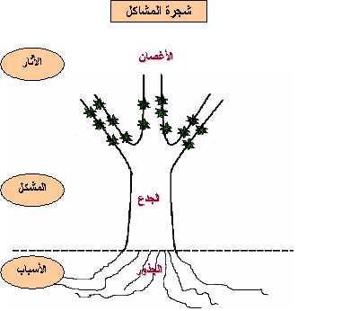
دورة حياة المشروع: مرحلة التحليل- تحديد الإحتياجات
تقنية شجرة المشاكل: هي آداة للتخطيط لتحليل المشكلة ذات الاولوية التي يواجهها المجتمع، لتحديد اسبابها والنتائج المترتبة عليها، وترسم وتوضح العلاقات الترابطية لتلك الاسباب والنتائج.
بيان المشكلة

Slide 24

  تقنية شجرة المشاكل
تحليل السببية: إعداد شجرة المشاكل
ما هي المشكلة؟ هي حالة معينة سلبية على الوضع الإنساني او الإقتصادي او الاجتماعي مثلاً إرتفاع معدلات وفيات الاطفال الرضع، او ضعف مؤسسات المجتمع المدني ...
ما هو السبب؟ العوامل الأساسية في الاسرة اوالمجتمع او البيئة الخارجية التي
كانت سبب المشكلة مثلاً تدني مستويات النظافة الصحية وعدم الحصول على
مياه نظيفة وعدم كفاية تقديم الخدمات الطبية او ضعف الإمكانيات – الخبرات ....

Slide 25
تحليل السببية: إعداد شجرة المشاكل
التأثير: الظروف الاجتماعية و البيئية والاقتصادية..., وعادة ما تكون سلبية, التي تنتج عن هذه المشكلة مثلاً: عدم الحصول على مياه نظيفة وعدم كفاية تقديم الخدمات الطبية يؤدي الى إرتفاع معدلات الهجرة...
- قلة الخدمات الإجتماعية يؤدي الى تفشي ظاهرة الفقر...

Slide 26
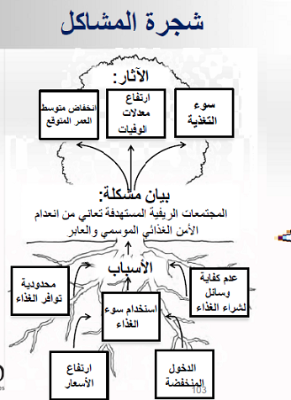
مثال

Slide 27
كيف نقوم بترتيب المشاكل؟
تحديد أمهات المشاكل المرتبطة بالموضوع (استعمال تقنية عصف الأفكار)؛ | المرحلة 1
تحديد المشكل الرئيسي أو الذي يهم المشاركين؛ | المرحلة 2
تحديد الآثار الناتجة عن المشكل الرئيسي؛ | المرحلة 3
تحديد أسباب المشكل الرئيسي؛ | المرحلة 4
وضع رسم بياني يلخص العلاقات بين الأسباب والتجليات (شجرة المشاكل)؛ | المرحلة 5
مراجعة الرسم البياني في مجمله و التحقق من صلاحيته و من شموليته. | المرحلة 6

Slide 28
تحليل المشاكل
( مثال )
فقدان الثقة بشركة الحافلات
الآثار:
إصابة المسافرين
الوصول المتأخر للمسافرين
حوادث الحافلات مترددة
المشكل المركزي:
عدم تبصر السائقين
تدهور حالة الحافلات
تدهور حالة الطرق
الأسباب:
حافلات قديمة جدا
غياب الصيانة المنتظمة للحافلات

Slide 29
تحليل السببية: شجرة المشاكل - تمرين
الآثار
المشكل
الأسباب

Slide 30
تعليمات: ضع الجمل في المستوى المناسب في شجرة المشاكل:
ألمشكل الرئيسي (بيان المشكلة 2)، الاسباب (1)، الآثار(3)،
البيان | # | البيان | #
إرتفاع نسبة الأمية بين النساء |  | إرتفاع نسبة تسرب الفتيات من التعليم
ضعف مساهمة النساء بعمليات التنمية |  | إنخفاض وعي المجتمع بأهمية التعليم
الزواج المبكر |  | سوء الحالة الإقتصادية للإسر
التهميش الإجتماعي والإقتصادي للنساء |  | عدم وجود مدارس خاصة بلفتيات
العادات والتقاليد |  | ضعف مساهمة النساء بالإقتصاد المجتمعي

Slide 31
إنتهاء الجلسة الثانية
نقاش وأسئلة مفتوحة
اختبار ما بعد التدريب
جلسة المتابعة: شجرة الأهداف
جلسات التدريب أثناء العمل

Slide 32




لمزيد من المعلومات
Building Alliance for Local Advancement, Development, and Investment – CAP
BALADI CAP
تابعونا على
@baladi.cap
@Baladicap
@Baladicap
Baladicap.com
      ” تم تطوير هذه المنشورة بفضل دعم الشعب الأميركي من خلال الوكالة الأمريكية للتنمية الدوليةUSAID) ). محتويات هذه المنشورة هي مسؤولية شركة MSI، ولا تعكس بالضرورة وجهة نظر او اراء الوكالة الأميركية للتنمية أو حكومة الولايات المتحدة"

